Slide 1


SKN06-FINAL-2TEAM
LLM을 활용한 웹툰,웹소설 추천 시스템
Pixary 중간발표
이세화,안형진,정유진,전하연,박미현

Slide 2
SKN06-FINAL-2TEAM
목차
01. 프로젝트 개요
04. Q&A
02. 진행 현황
03. 예상 결과 목표

Slide 3
01. 프로젝트 개요

Slide 4
01. 프로젝트 개요
Pixary
PICK
LIBRARY
LLM을 활용한 챗봇으로 사용자와의 대화를 통해 취향에 딱 맞는 것만 Pick!
Contents를 다 담아 놓았다는 뜻에서 Library 사용.

Slide 5
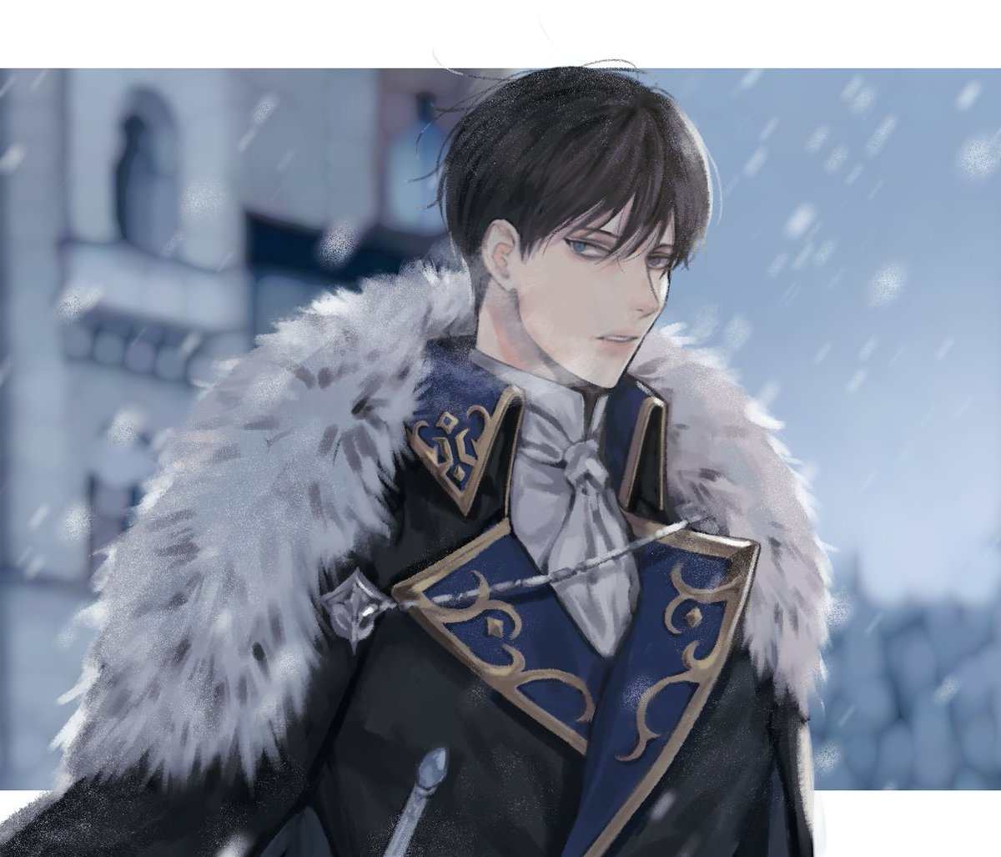
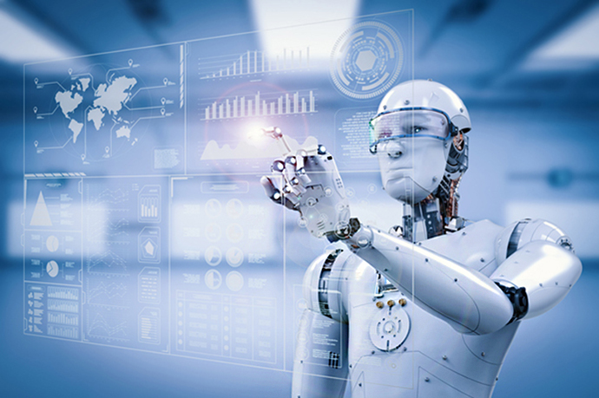

프로젝트 개요 - 주요 기능
01 맞춤형 추천
02 재밌는 모델
03 추천작 모아 보기

Slide 6
프로젝트 개요 – 기술 스택
DB
LLM
배포
Sql을 이용한 어쩌고 저쩌고 erd 보여줘야 할 것 같음. Data 크롤링한 코드도 보내줘야 할 것 같음
Rag 기반 회원 피드백까지 적용하고 web을 통해 어쩌고 저쩌고
Django 어쩌고 저쩌고
장고의 장점 그 고민했던 부분

Slide 7
02. 진행 현황

Slide 8
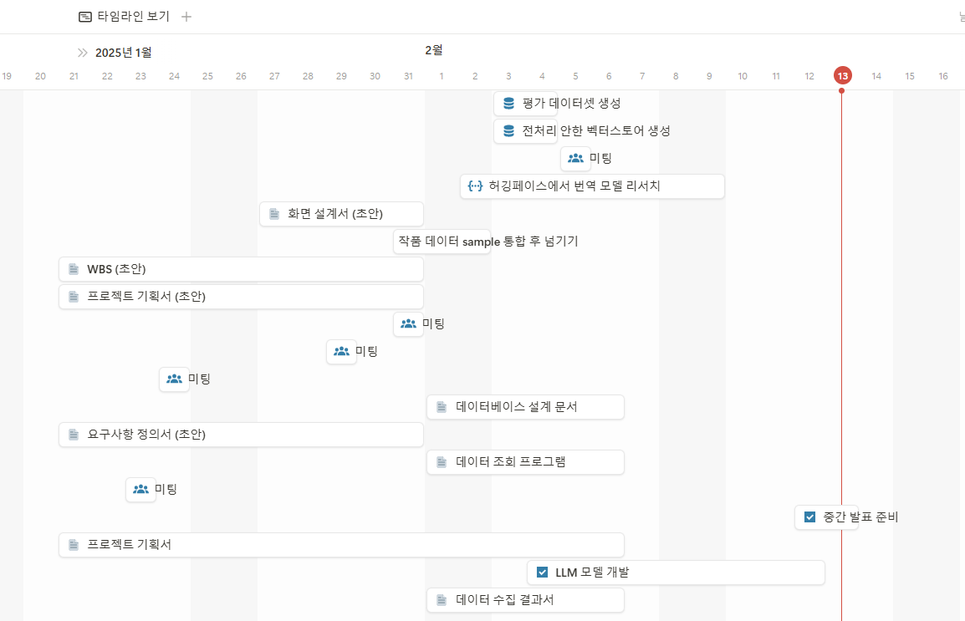
2. 진행 현황 - 일정표

Slide 9
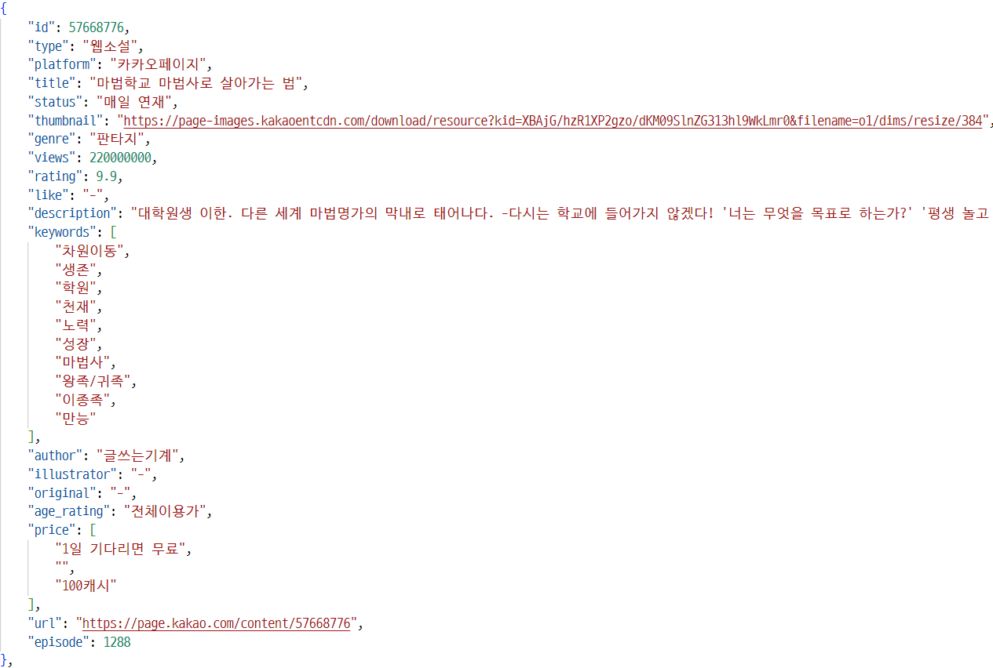
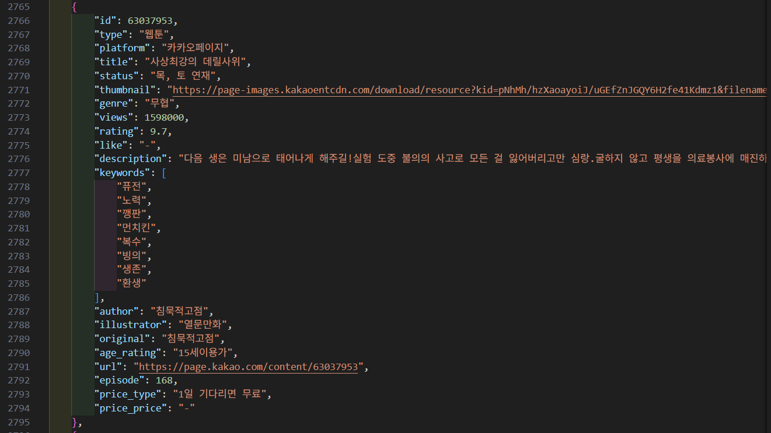
2. 진행 현황 - 주요 성과
데이터 수집
지금은 @ 이정도 했는데 뒤에 프롬프트 엔지니어링 해보니 더 전처리 필요한 부분도 있고 커뮤니티, 댓글 추가로 크롤링해야겠다는 생각도 함

Slide 10
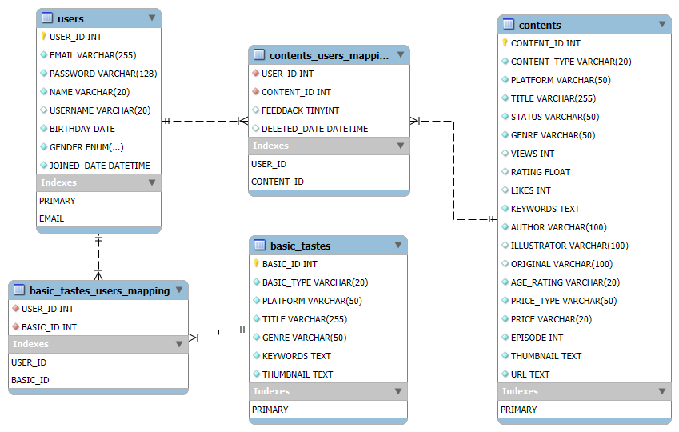
2. 진행 현황 - 주요 성과

Slide 11
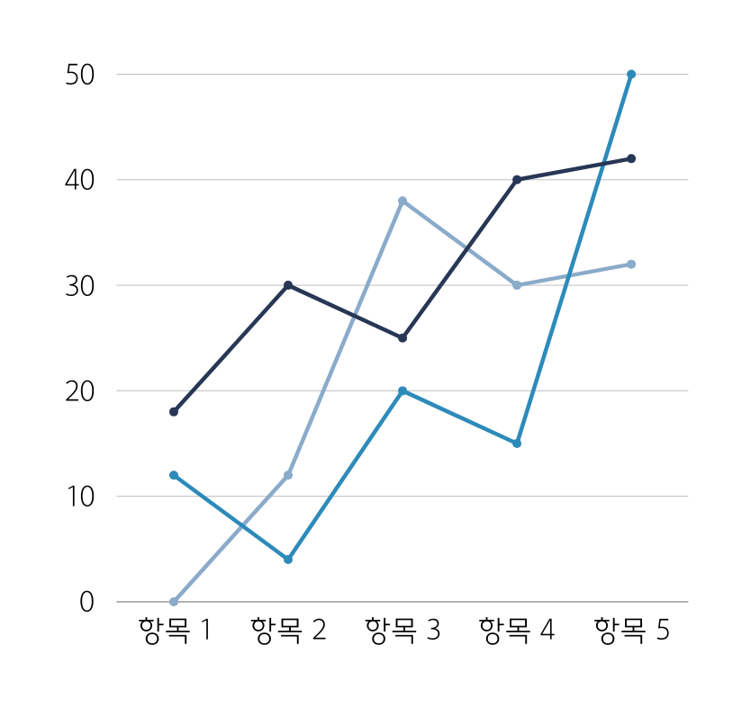
2. 진행 현황 - 주요 성과
Prompt- engineering
우리 이런 것도 했고
데이터 전처리 추가
임베딩 모델 바꿔 봄

Slide 12
2. 진행 현황 - 주요 성과
Prompt- engineering
이런 것도 성공 했고

Slide 13
2. 진행 현황 - 주요 성과
Prompt- engineering
근데 아직 다음과 같은 문제점 있고 앞으로 어케 해결해 나갈 거임

Slide 14
03. 예상 결과 목표

Slide 15
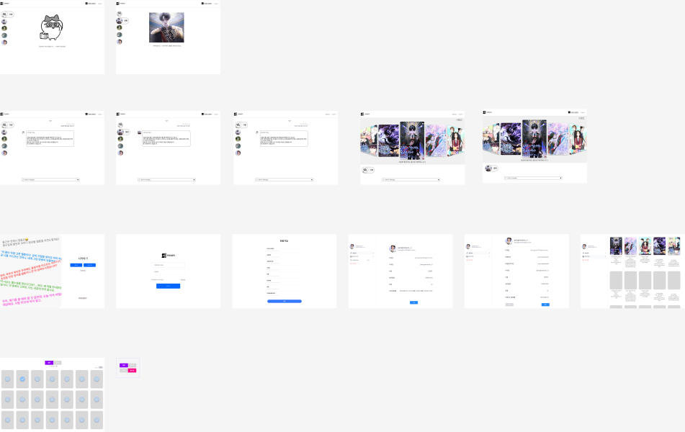
3. 예상 결과 – 화면 설계서

Slide 16
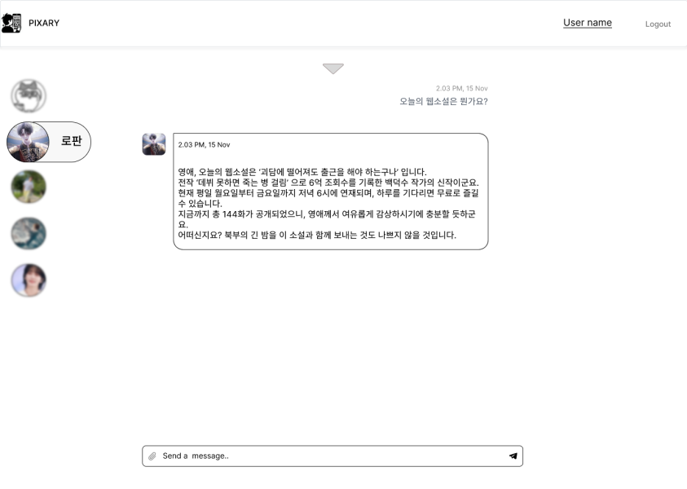
3. 예상 결과 – 화면 설계서

Slide 17
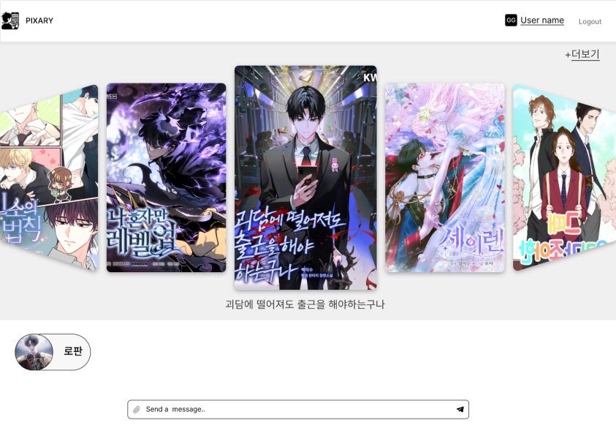
3. 예상 결과 – 화면 설계서

Slide 18
04. Q&A

Slide 19
SKN06-FINAL-2TEAM
THANK YOU
감사합니다

